Slide 1
제 2회 한세사이버보안고등학교
교내해킹대회
풀이 보고서
4위
닉네임 : 5H33c0D3
U2216이진근

Slide 2
CONTENTS
01 미드 르블랑 qr콤보
02 사진이 혼자 움직여요
03 살인사건 해결해주세요!
04 비밀번호를 찾아주세요!
05 내 아이디!!
06 레벨업!

Slide 3
01
문제풀이보고서
미드 르블랑 qr 콤보

Slide 4
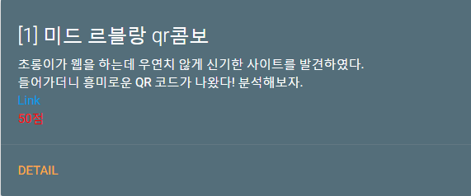
01
미드 르블랑 qr 콤보
Ⓒ미니블로그 PPT TEMPLATE http://minheeblog.tistory.com

Slide 5
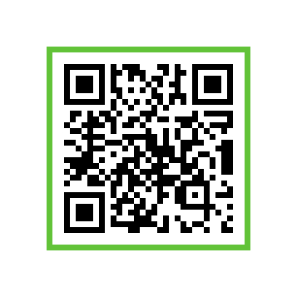
01
미드 르블랑 qr 콤보
Qr코드다 읽자
https://zxing.org/w/decode.jspx 여기 이용
링크다 가자
http://m.site.naver.com/0hWvC

Slide 6
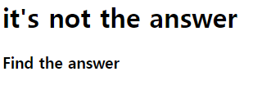
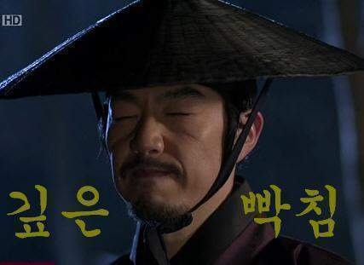
01
미드 르블랑 qr 콤보
…** ㅋㅋㅋㅋㅋ

Slide 7
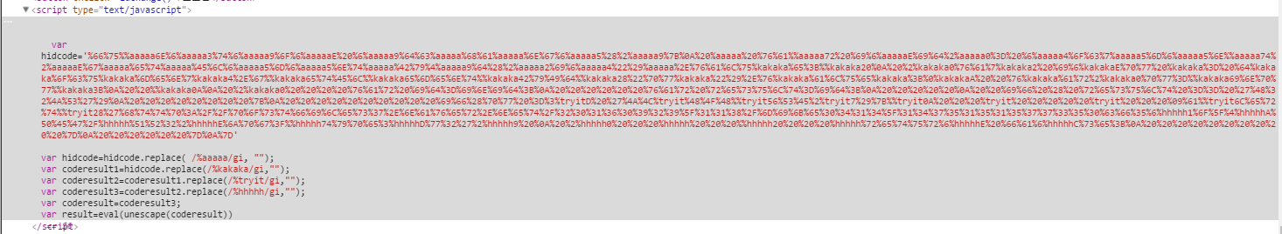
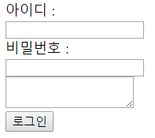
01
미드 르블랑 qr 콤보
소스코드를 보니 스크립트와 input form이 보였다
귀찮아서 콘솔에서 실행.
필요 없는 문자열이 많다. 귀찮으니 replace
hhhhh kakaka tryit -> 삭제
%% -> % 변경

Slide 8
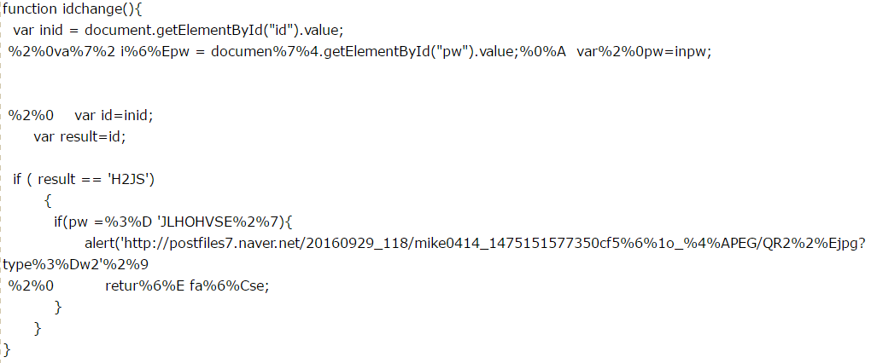
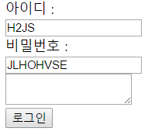
01
미드 르블랑 qr 콤보
Id = ‘H2JS’
pw= JLHOHVSE
이면 alert로 url을 띄워준다고 한다

Slide 9
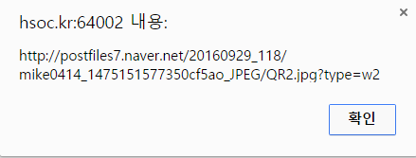
01
미드 르블랑 qr 콤보
가자
http://postfiles7.naver.net/20160929_118/mike0414_1475151577350cf5ao_JPEG/QR2.jpg?type=w2

Slide 10
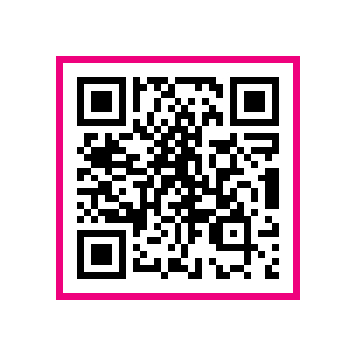

01
미드 르블랑 qr 콤보
하…. 열어보자
가자
http://m.site.naver.com/0hYfa

Slide 11
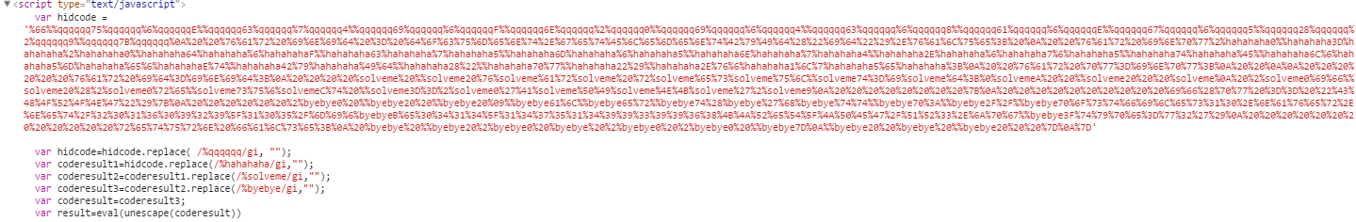
01
미드 르블랑 qr 콤보
아까와 같이 콘솔 실행 후 replace
hahahaha solveme byebye 삭제
%% -> % 변경

Slide 12
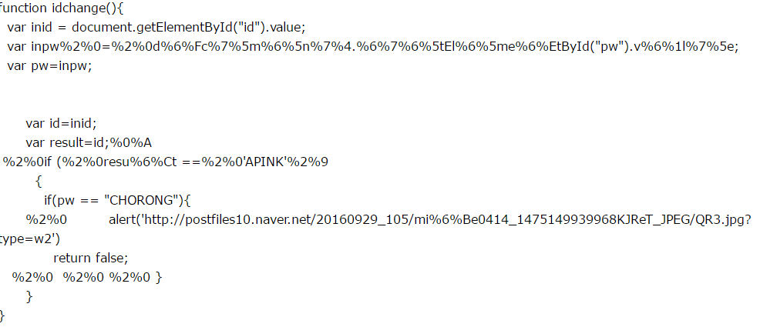
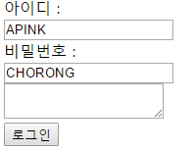
01
미드 르블랑 qr 콤보
Id : APINK
pw : CHORONG

Slide 13
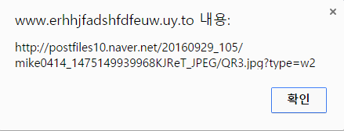
01
미드 르블랑 qr 콤보
http://postfiles10.naver.net/20160929_105/mike0414_1475149939968KJReT_JPEG/QR3.jpg?type=w2

Slide 14

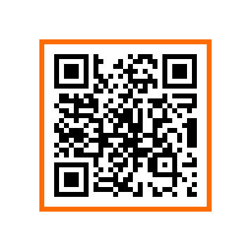
01
미드 르블랑 qr 콤보
부들부들하며 스캔
http://m.site.naver.com/0hYeF
가자

Slide 15
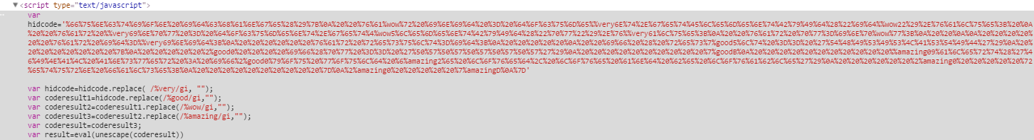
01
미드 르블랑 qr 콤보
콘솔실행 replace의 반복 url decode….

Slide 16
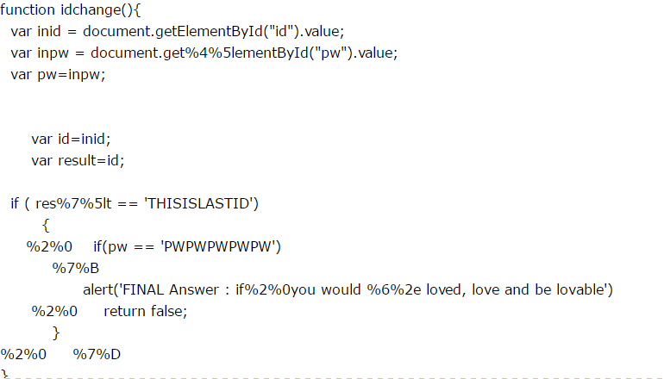
01
미드 르블랑 qr 콤보
플래그가 나오긴 했지만 예쁘지 않다.
Id THISISLASTID
pw : PWPWPWPWPW

Slide 17
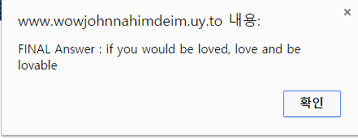
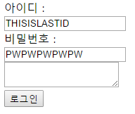
01
미드 르블랑 qr 콤보
Flag : if you would be loved, love and be lovable

Slide 18
02
문제풀이보고서
사진이 혼자
움직여요

Slide 19
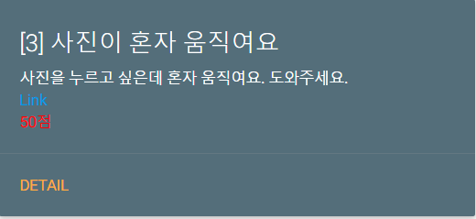
02
사진이 혼자 움직여요

Slide 20
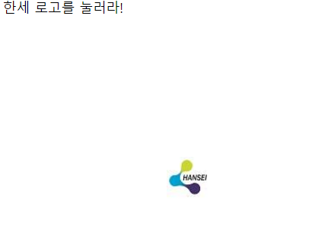
02
사진이 혼자 움직여요
못 누르게 짜놨으면서..;;
http://hsoc.kr:64002/2/hansei_logo_prob.html

Slide 21
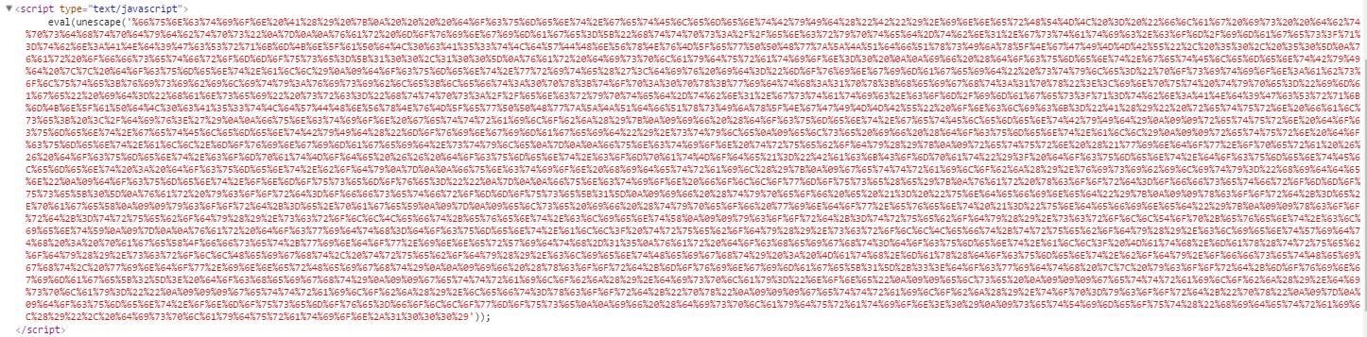
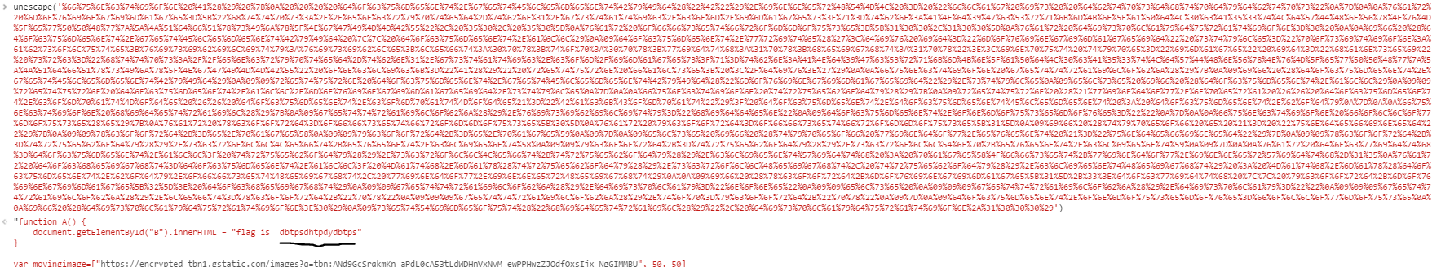
02
사진이 혼자 움직여요
스크립트 확인 후 콘솔실행

Slide 22
03
문제풀이보고서
살인사건
해결해주세요!
http://sori.ml

Slide 23
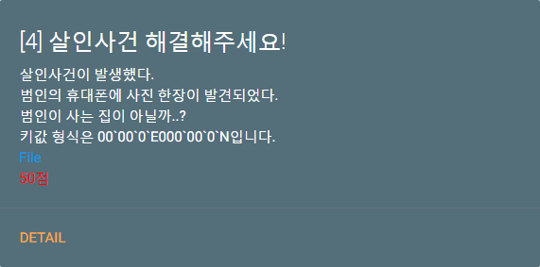
03
살인사건 해결해주세요!

Slide 24
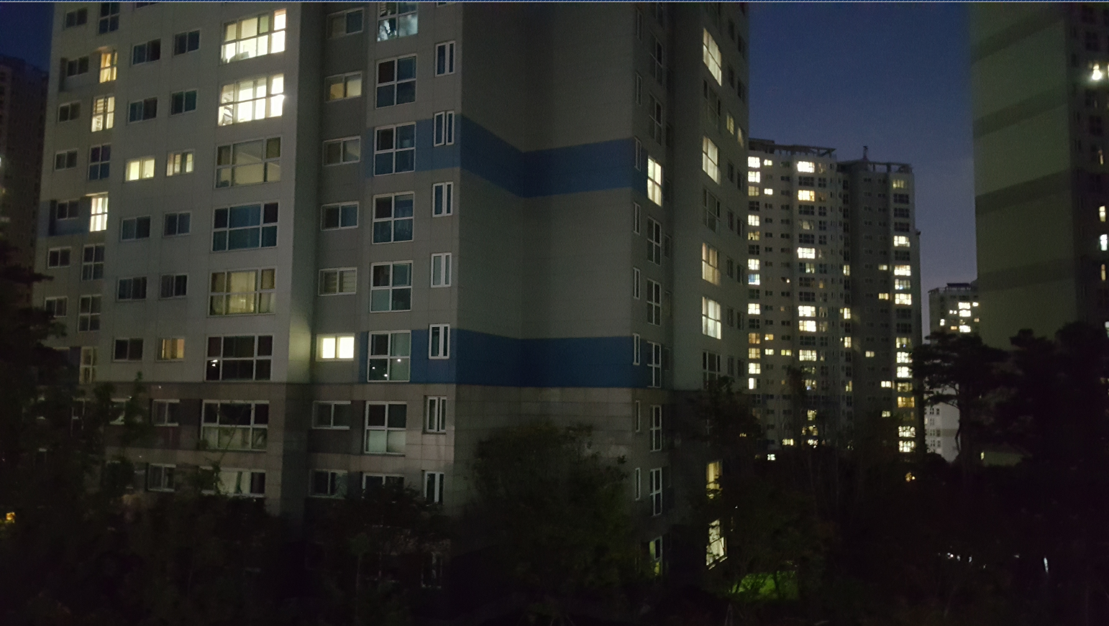
03
살인사건 해결해주세요!

Slide 25
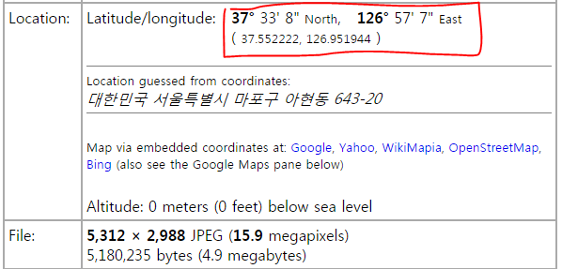
03
살인사건 해결해주세요!
http://regex.info/exif.cgi 을 사용
37`33`8`E126`57`7`N
왜 E하고 N이 바뀌어 있는지 모르겠다.
필자는 플래그 포멧에 맞춤

Slide 26
04
문제풀이보고서
비밀번호를
찾아주세요!

Slide 27
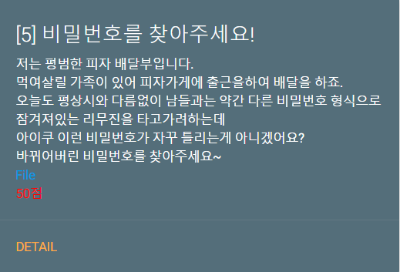

04
비밀번호를 찾아주세요!

Slide 28
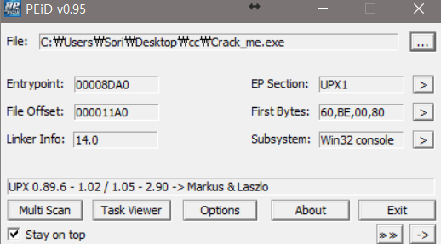
04
비밀번호를 찾아주세요!
PEiD를 보면 UPX로 패킹되어 있는 것을 볼 수 있다.

Slide 29
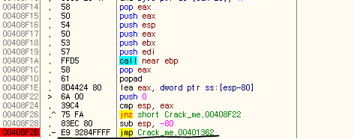
04
비밀번호를 찾아주세요!
OEP를 찾아서 UPX 언패킹 후

Slide 30
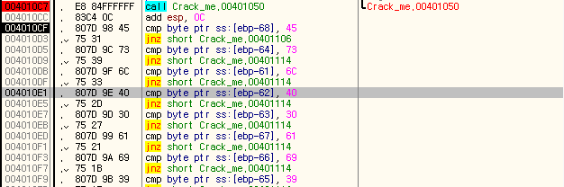
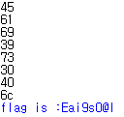

04
비밀번호를 찾아주세요!
비교하는 부분을 보면 패스워드를 알 수 있다.
Python으로 코드를 짜서 플래그를 획득하였다
넘 쉽다

Slide 31
05
문제풀이보고서
내 아이디!!

Slide 32
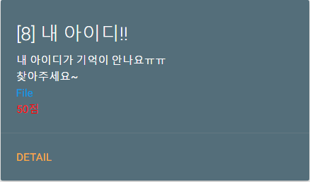

05
내 아이디!!
Id를 찾아 달라는 것으로 보아서
http 통신일 것 같았다

Slide 33
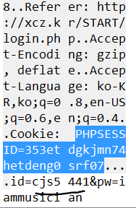
05
내 아이디!!
필터링을 http.request.method로 필터링 하였더니 GET값은 별로 없었고 POST값에서 아이디를 확인할 수 있었다.
Flag is cjs5441

Slide 34
06
문제풀이보고서
레벨업!

Slide 35
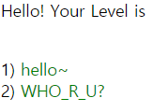
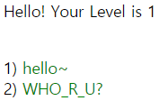
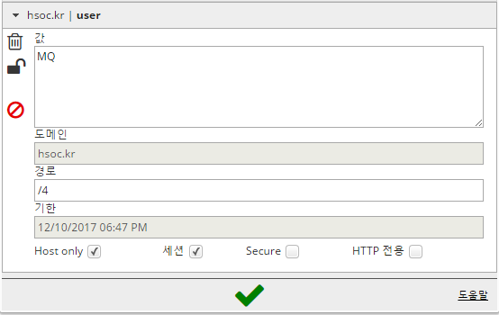
06
레벨업!
새로고침!
처음 접속하였을 때에는 레벨이 안 나오는 것을
보아 쿠키인 것 같았다.
쿠키는 클라이언트 단에서 사용하기 때문에
잘 실행이 안될 수도 있기 때문이다

Slide 36


06
레벨업!
쿠키가 있었다.
아무래도 레벨을 올리면
풀릴 거 같아서 레벨을 100으로
올려주었다

Slide 37
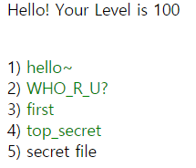
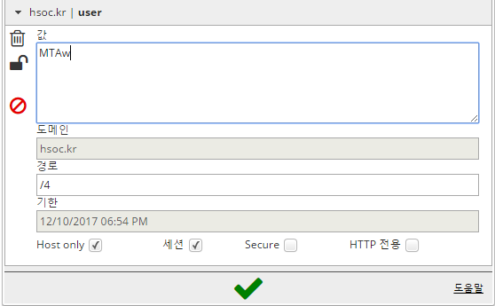
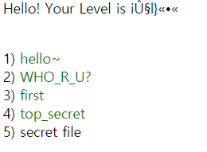
06
레벨업!
뙇!
키 값 아무렇게 문자열 넣어도
풀리게 된다. 예외처리 안했나보다

Slide 38
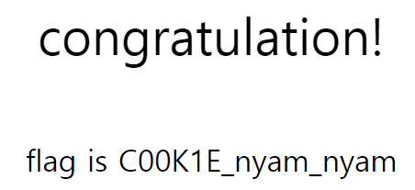
06
레벨업!

Slide 39
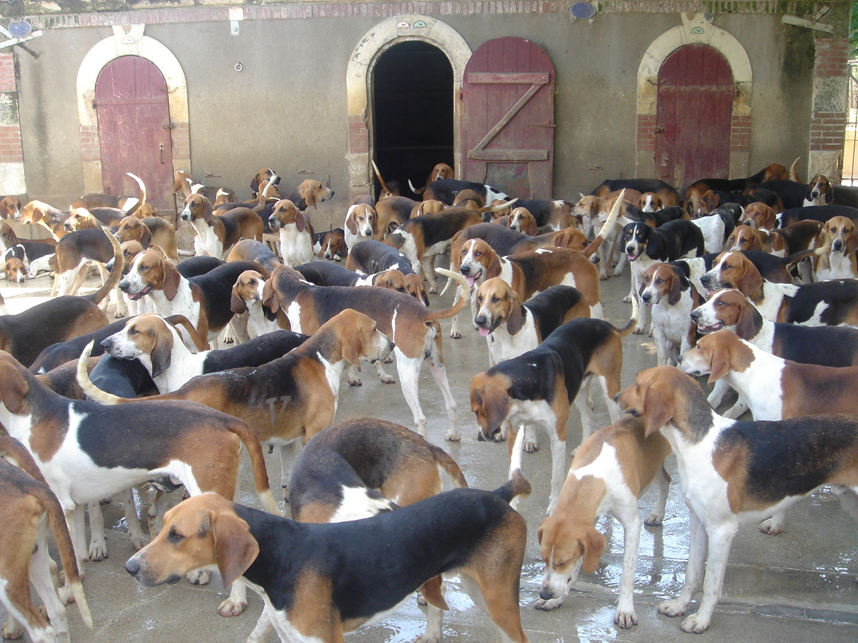
CTF 후기

